Slide 1



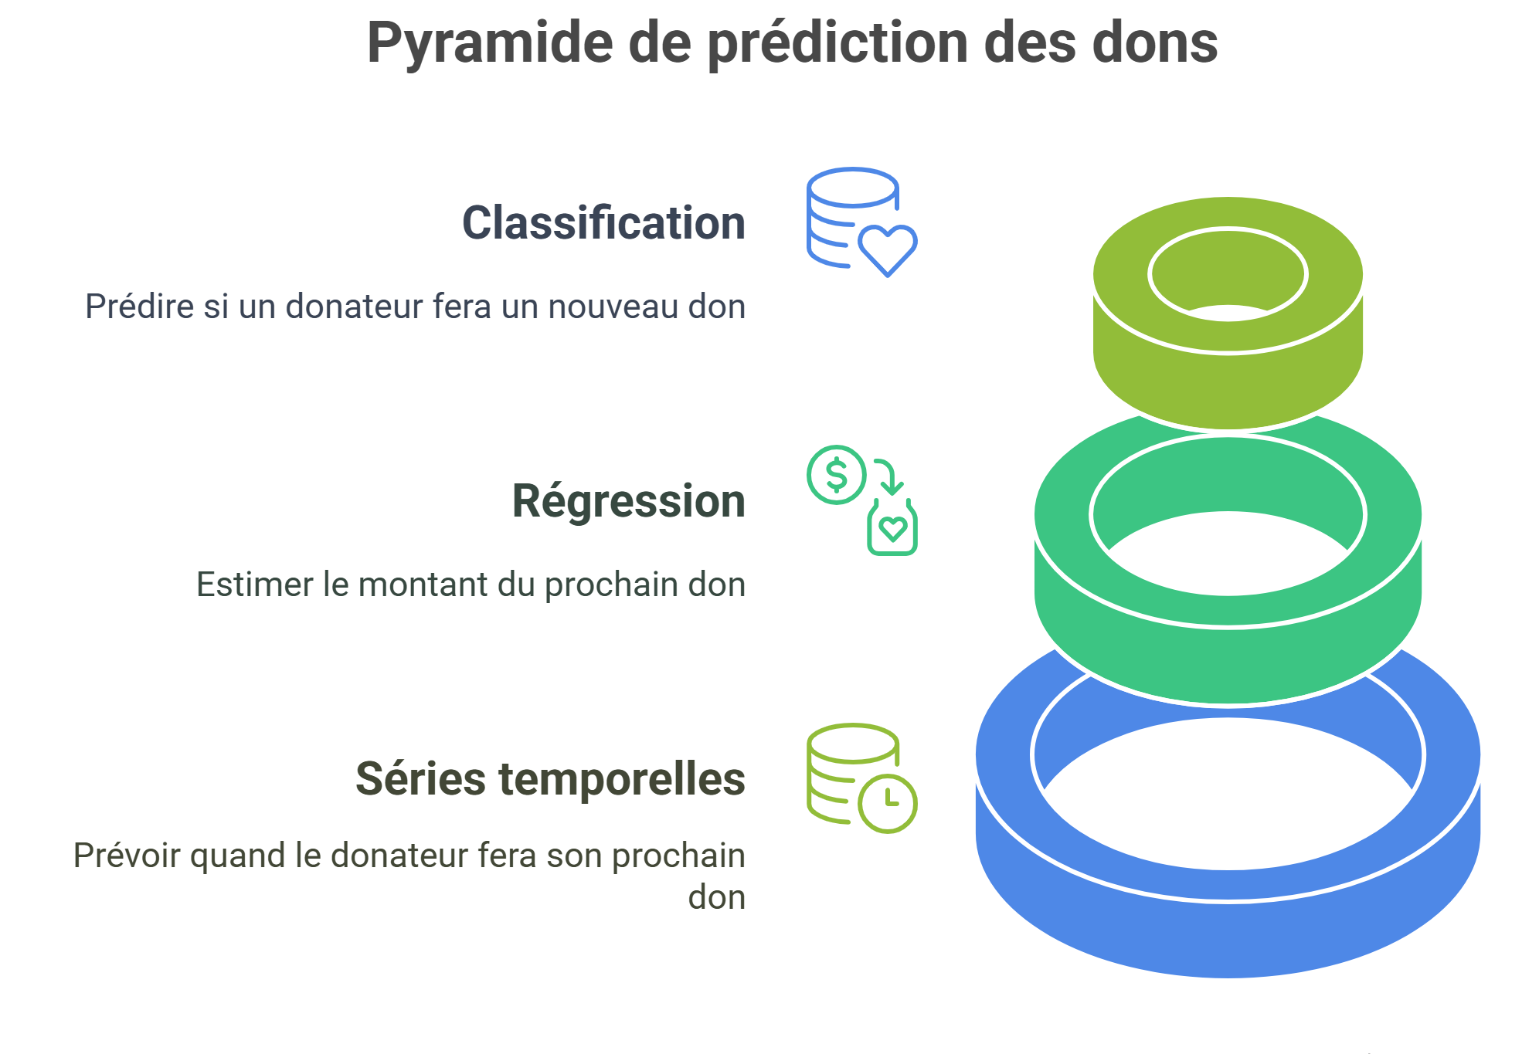
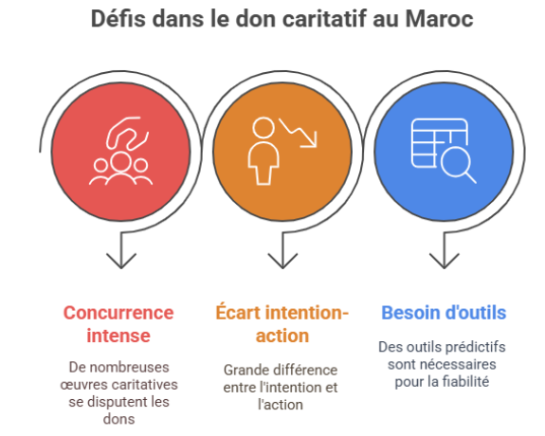
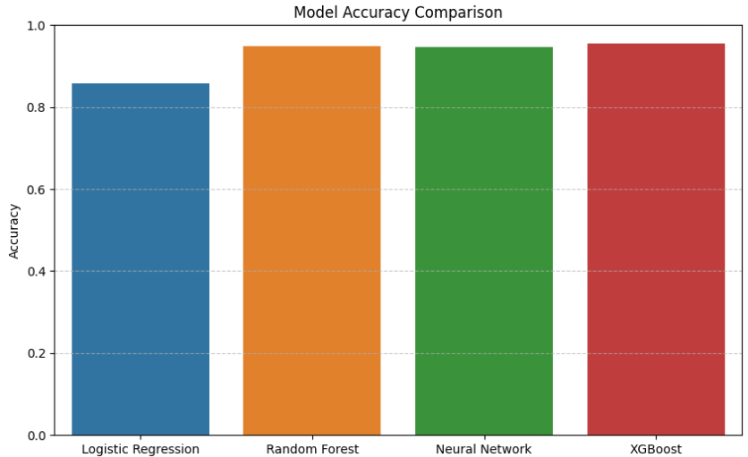
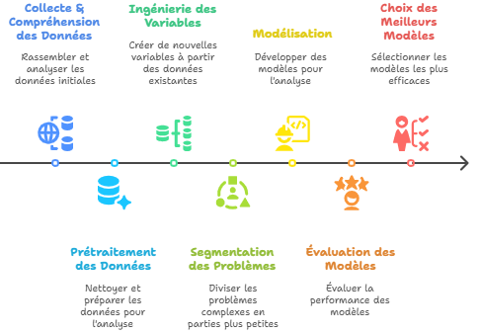
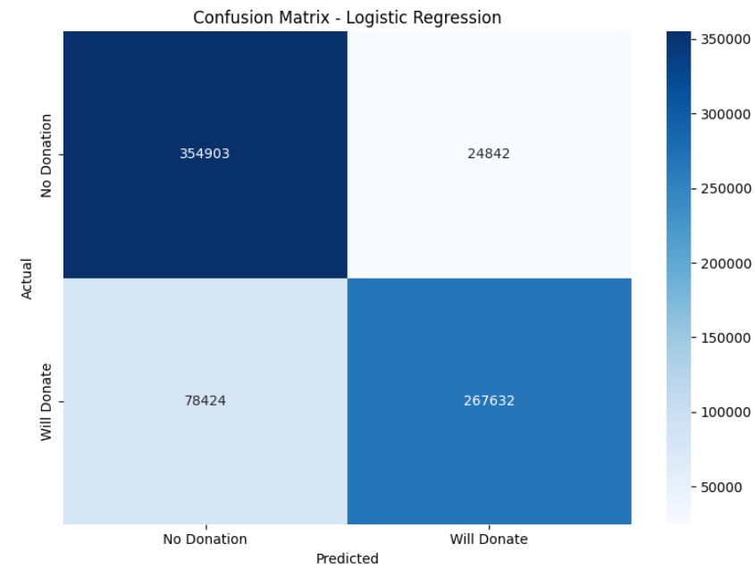
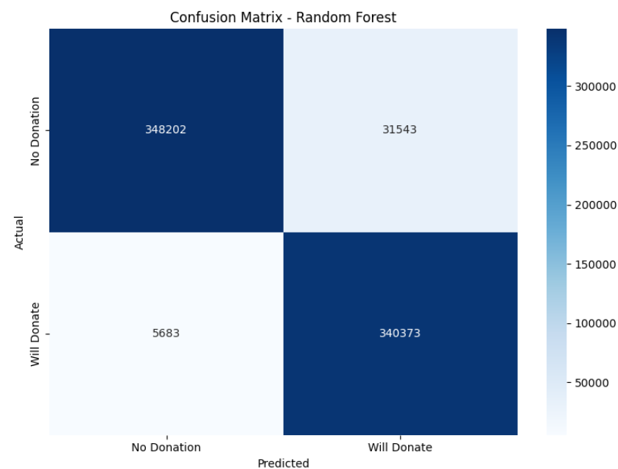
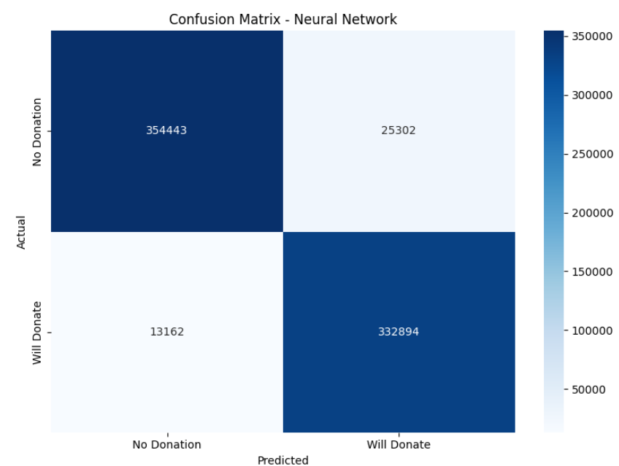
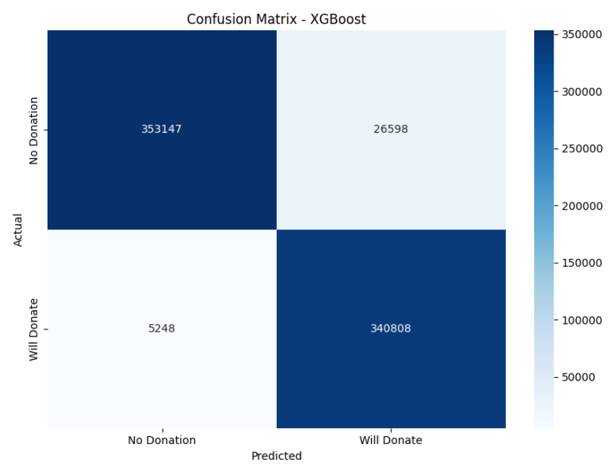
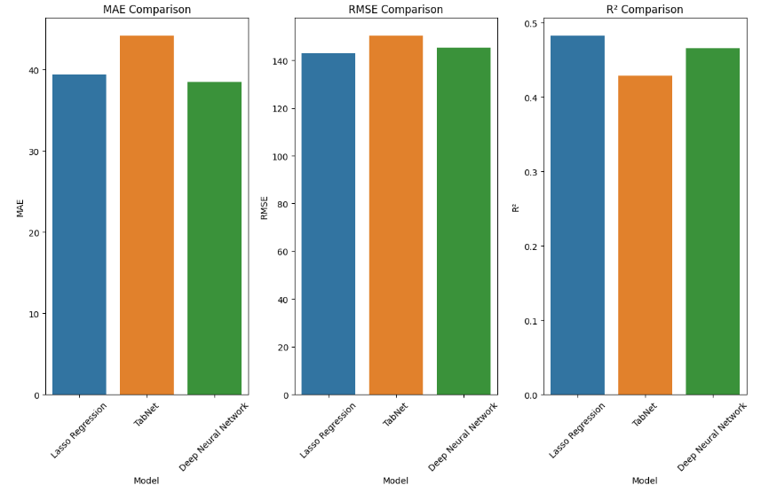
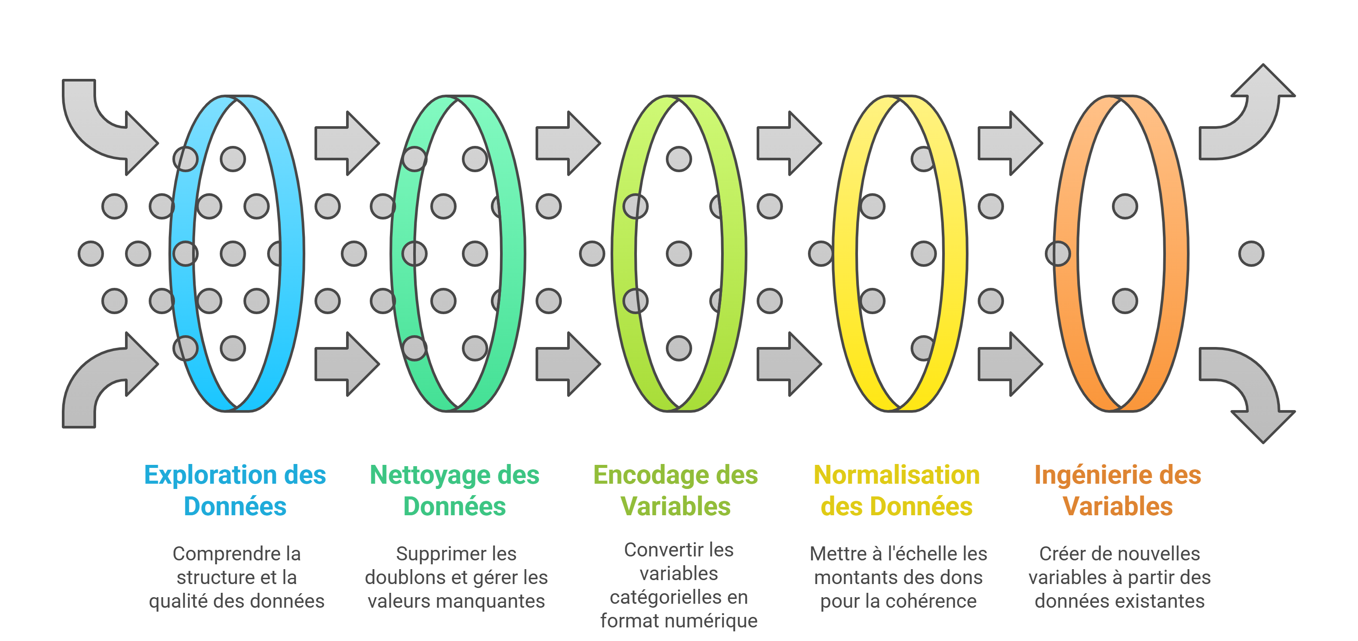

Prédiction de Dons pour des Campagnes Caritatives
Licence d’excellence intelligence artificielle Projet de fin de module Apprentissage Profond
Bilal ZIYANE bilal.ziyane1@gmail.com
Achraf MENTAGUI achrafmentagui@gmail.com
Oussama JOUNAIDI oussamajounaidi@gmail.com
Pr El Habib BEN LAHMAR
M. Oussama Kaich
Abstract
Ce projet vise à prédire le comportement futur des donateurs à partir de données historiques. Nous avons développé des modèles pour estimer si un donateur va redonner, combien il va donner, et quand il le fera. En combinant ingénierie des variables (RFM, temps, comportement) et algorithmes avancés (XGBoost, DNN, LSTM), nous obtenons des prédictions utiles pour optimiser les campagnes caritatives.
Introduction
Objectif
Les organisations caritatives dépendent fortement des dons pour financer leurs actions. Comprendre et anticiper le comportement des donateurs est donc essentiel pour optimiser les campagnes de collecte. Grâce à l’analyse de données historiques — telles que la fréquence, les montants et les délais entre les dons — il est désormais possible de prédire non seulement si un donateur effectuera un nouveau don, mais également combien et quand il le fera.
Dans ce mini-projet, nous avons développé une approche prédictive en trois volets :
Classification pour prédire la probabilité qu’un donateur donne à nouveau.
Régression pour estimer le montant du prochain don.
Série temporelle pour prédire le délai avant le prochain don.
Notre démarche met en avant l’ingénierie des variables (notamment les indicateurs RFM) et la comparaison de plusieurs modèles d’apprentissage automatique, dans le but de proposer une solution concrète d’aide à la décision pour les campagnes caritatives
L’objectif de ce projet est de développer un système de prédiction intelligent capable d’anticiper le comportement futur des donateurs à partir de leur historique de contributions. Plus précisément, nous cherchons à répondre à trois questions clés : le donateur va-t-il redonner ?, combien va-t-il donner ?, et quand va-t-il redonner ?. Pour cela, nous exploitons des techniques d’ingénierie des variables (notamment les indicateurs RFM) et appliquons des algorithmes de classification, de régression et de séries temporelles, dans le but d’optimiser les campagnes caritatives et de renforcer la fidélisation des donateurs.
Le projet s’organise autour de trois axes complémentaires pour analyser et prédire le comportement des donateurs à partir de leur historique :
Classification : prédire si un donateur effectuera un nouveau don, en utilisant des modèles tels que la régression logistique, les réseaux de neurones, la forêt aléatoire et XGBoost.
Régression : estimer le montant du prochain don avec des approches comme la régression Lasso, les réseaux de neurones profonds et TabNet.
Séries temporelles : prévoir quand le donateur fera son prochain don grâce à un modèle LSTM, qui analyse les séquences temporelles des dons.
Cette segmentation méthodologique permet de décomposer le problème global en sous-tâches ciblées, facilitant l’optimisation de chaque aspect et l’amélioration globale de la prédiction des dons.
Segmentation du problème
Problématique
Les associations caritatives doivent optimiser leurs campagnes pour fidéliser les donateurs et maximiser les contributions. Cependant, il est difficile d’anticiper le comportement futur des donateurs sans outils prédictifs. Comment savoir qui va redonner, combien, et quand ? En exploitant l’historique des donations (montants, fréquences, dates), l’objectif est de développer des modèles capables de prédire ces comportements clés, afin d’améliorer le ciblage des campagnes, réduire les coûts et augmenter l’impact social.
Classifaction
Résultat
Description des métriques :
Précision : mesure la proportion de prédictions positives correctes parmi toutes les prédictions positives faites par le modèle.
Rappel : mesure la capacité du modèle à identifier correctement toutes les instances positives réelles.
F1-score : est la moyenne harmonique de la précision et du rappel, fournissant un équilibre entre les deux métriques, particulièrement utile lorsque les classes sont déséquilibrées.
Modèle | Précision | Rappel | F1-score
XGBoost | 0.96 | 0.96 | 0.96
Neural Network | 0.95 | 0.95 | 0.95
Random Forest | 0.95 | 0.95 | 0.95
Régression Logistique | 0.86 | 0.85 | 0.86
Méthodologie
Regression
Description des métriques de régression :
MAE (Mean Absolute Error) : mesure l’erreur moyenne absolue entre les valeurs prédites et les valeurs réelles. Plus il est faible, meilleure est la précision du modèle.
RMSE (Root Mean Squared Error) : racine carrée de l’erreur quadratique moyenne, elle pénalise davantage les grandes erreurs. Une valeur plus faible indique une meilleure performance.
R² (Coefficient de détermination) : indique la proportion de la variance des données expliquée par le modèle. Une valeur proche de 1 signifie que le modèle explique bien les données.
Collecte, Compréhension & Ingénierie des Données
Nous avons utilisé un jeu de données sur les dons à des projets éducatifs, contenant des informations sur les donateurs, les projets, et les aspects temporels des donations. Après une phase d’exploration et de nettoyage (valeurs manquantes, doublons, encodage), nous avons construit des variables pertinentes : indicateurs RFM (Récence, Fréquence, Montant), variables temporelles (jour, mois, délai entre dons) et comportementales (taux de contribution, ancienneté). Ces données enrichies ont servi de base aux modèles prédictifs.
\
Conclusion
Ce projet a permis de modéliser le comportement des donateurs à travers trois axes : la probabilité de redonner (classification), le montant estimé (régression) et le moment du prochain don (séries temporelles). L’enrichissement des données via des indicateurs comme RFM et des variables temporelles a été essentiel pour obtenir des modèles performants. Ces prédictions offrent des leviers concrets pour aider les organisations à cibler les bons profils, adapter leurs campagnes et renforcer la fidélisation des donateurs.

